Slide 1
Owocem zaś ducha jest: miłość, RADOŚĆ, pokój, cierpliwość, uprzejmość, dobroć, wierność, łagodność, opanowanie. Ga 5, 22-23

Slide 2
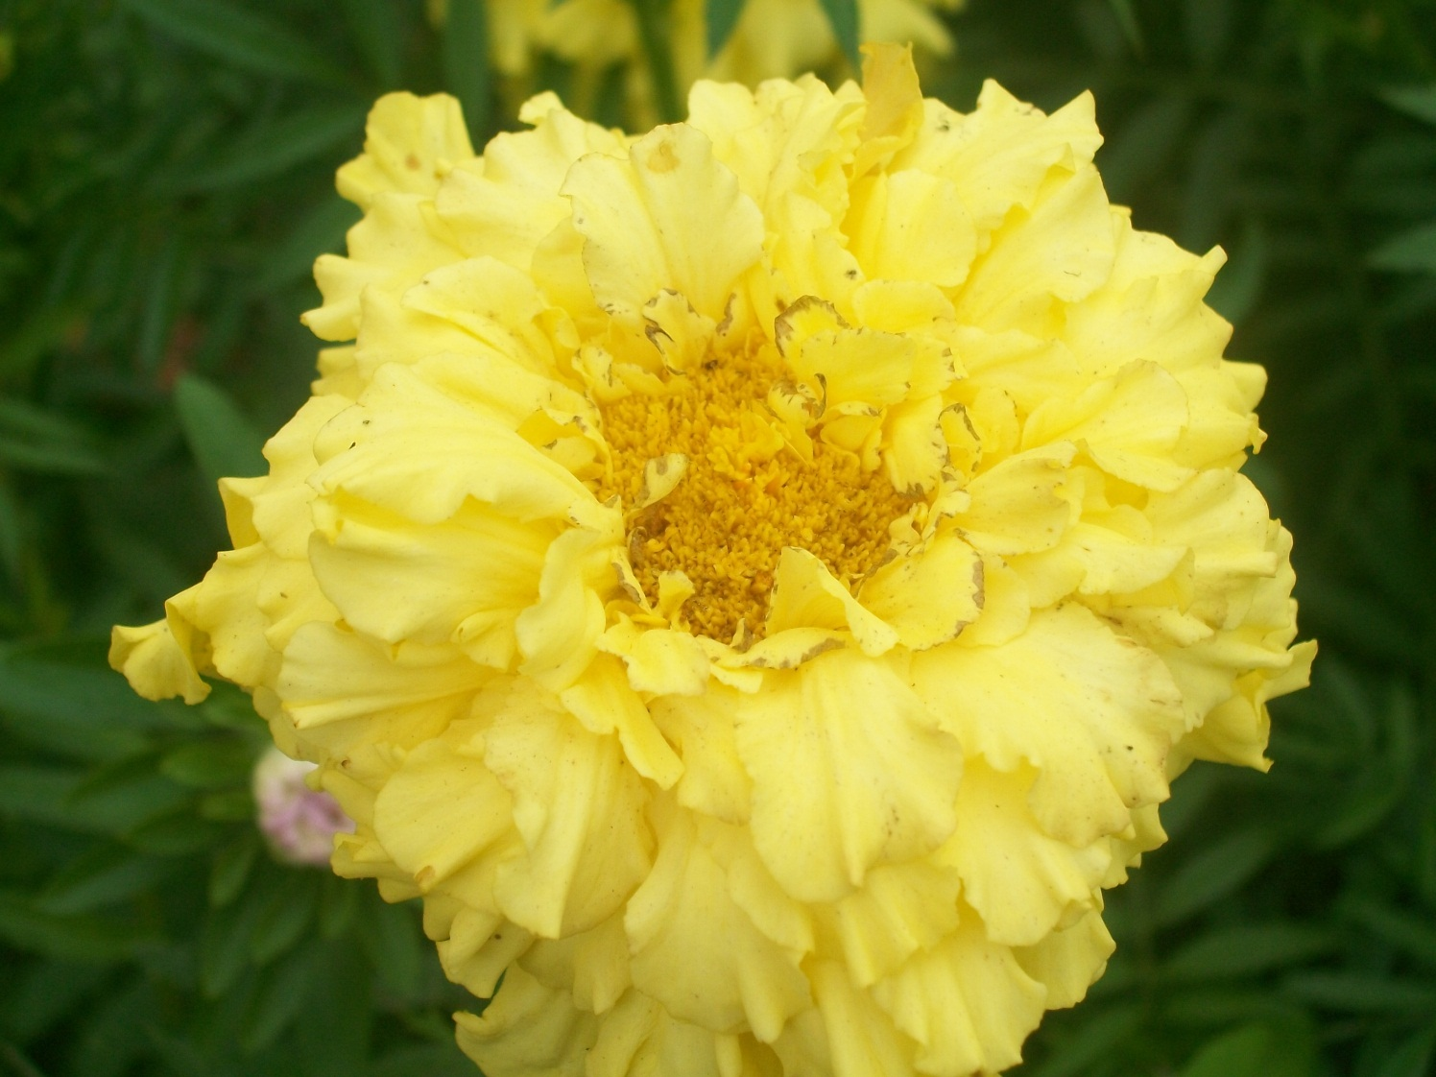
Rzekł mu pan: "Dobrze, sługo dobry i wierny! Byłeś wierny w rzeczach niewielu, nad wieloma cię postawię: wejdź do radości twego pana!” Mt 21,21

Slide 3
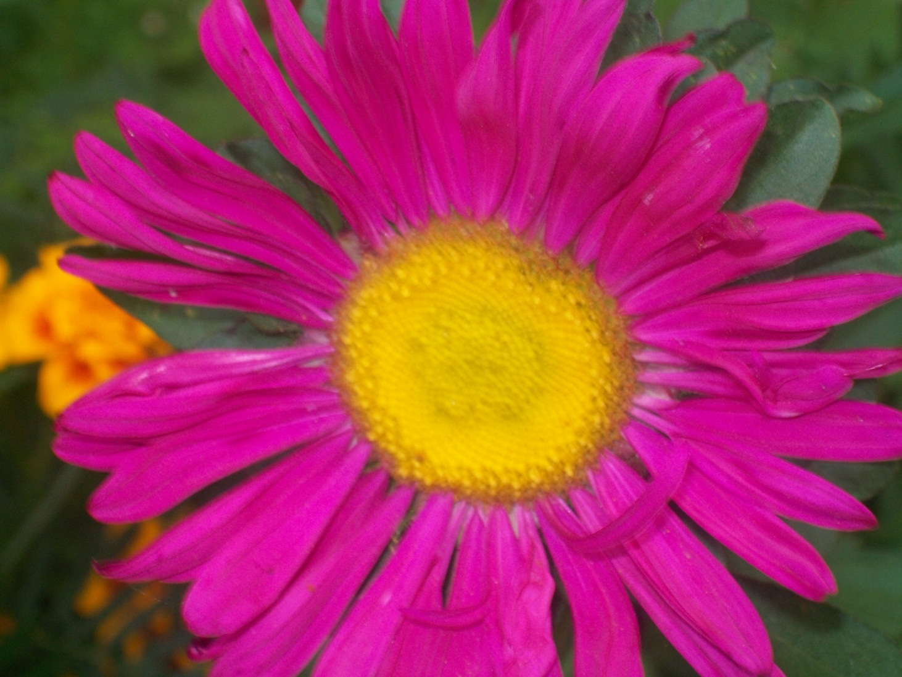
Powiadam wam: Tak samo w niebie większa będzie radość z jednego grzesznika, który się nawraca, niż z dziewięćdziesięciu dziewięciu sprawiedliwych, którzy nie potrzebują nawrócenia. Łk 15,7

Slide 4
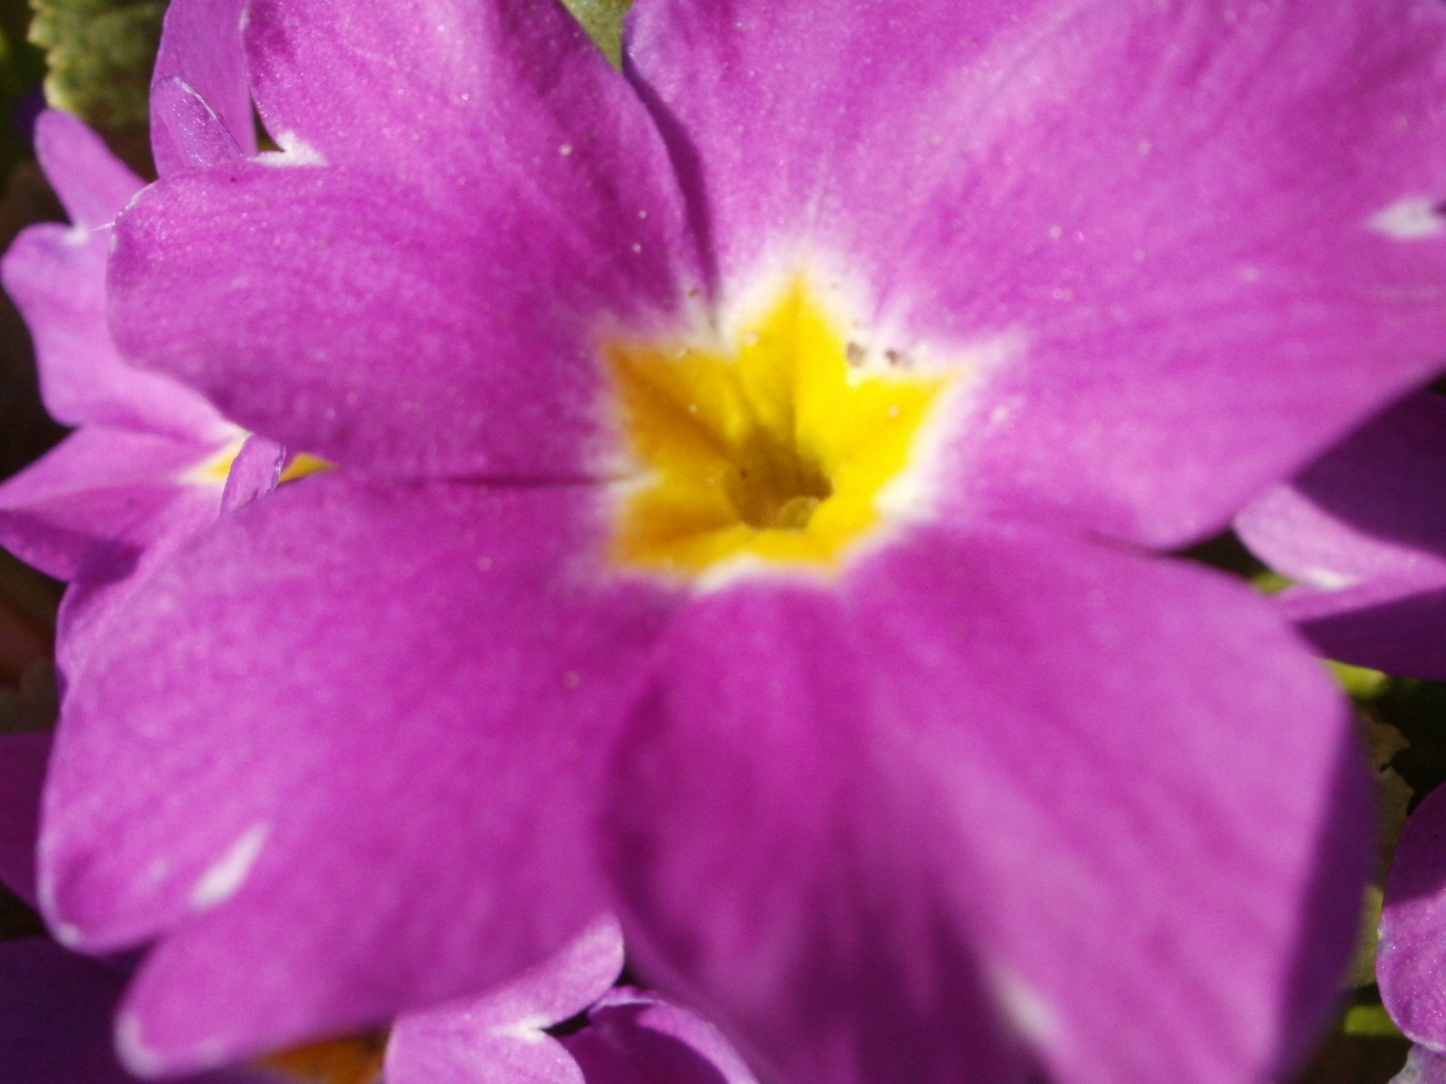
W tej właśnie chwili Jezus rozradował się w Duchu Świętym i rzekł: «Wysławiam Cię, Ojcze, Panie nieba i ziemi, że zakryłeś te rzeczy przed mądrymi i roztropnymi, a objawiłeś je prostaczkom. Tak, Ojcze, gdyż takie było Twoje upodobanie. Łk 10, 21

Slide 5
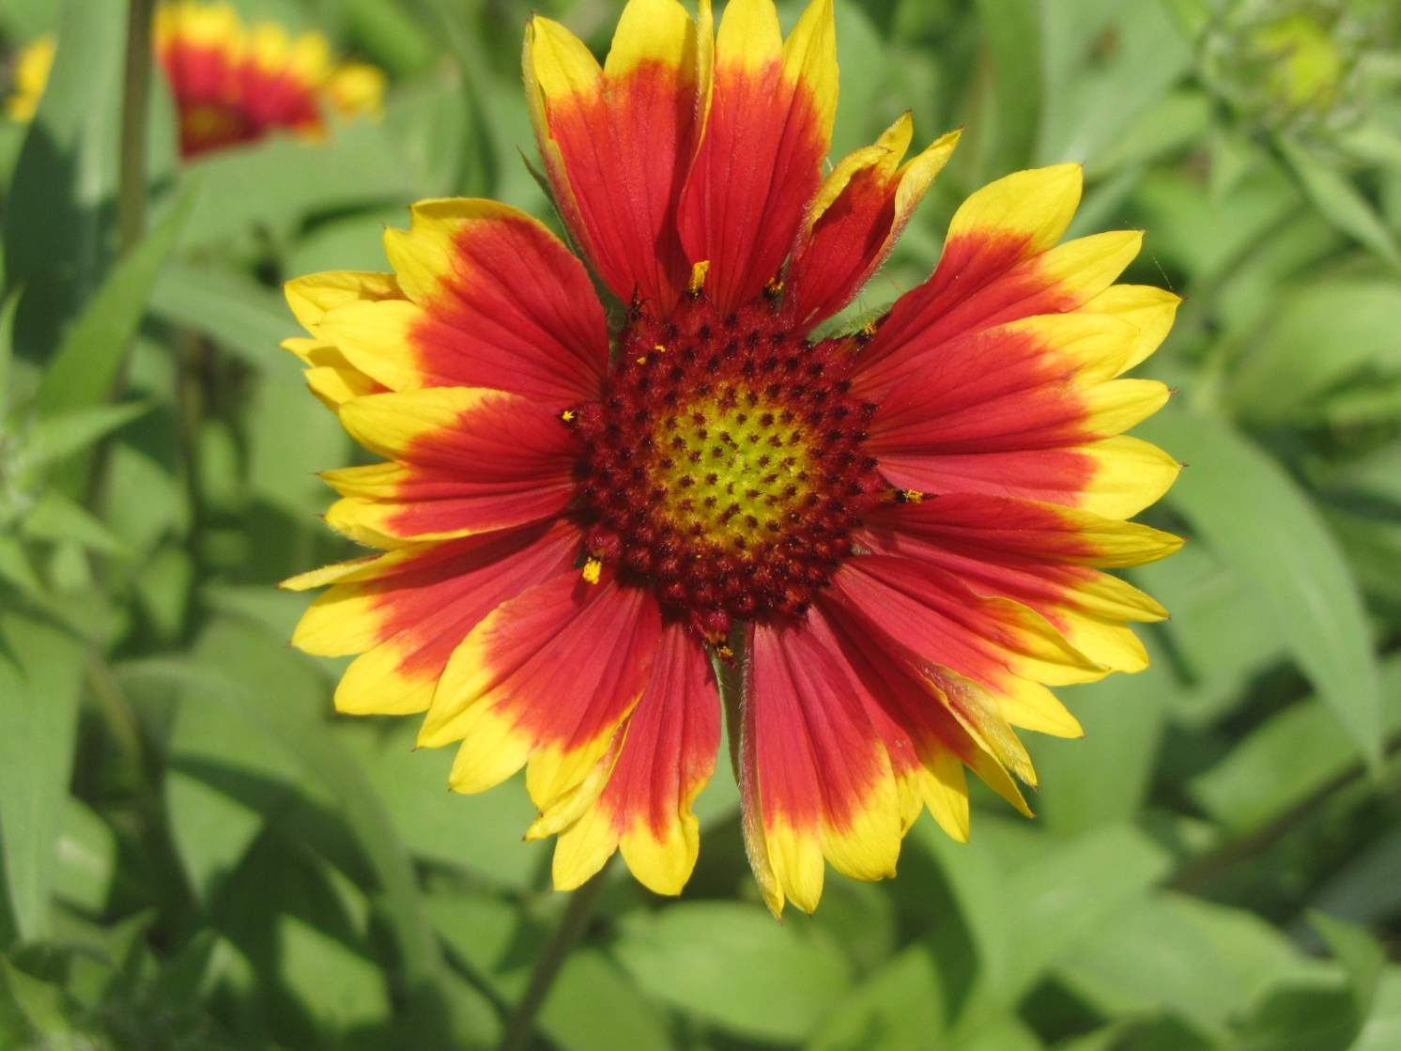
Jeśli będziecie zachowywać moje przykazania, będziecie trwać w miłości mojej, tak jak Ja zachowałem przykazania Ojca mego i trwam w Jego miłości. To wam powiedziałem, aby radość moja w was była i aby radość wasza była pełna. J 15, 10-11

Slide 6
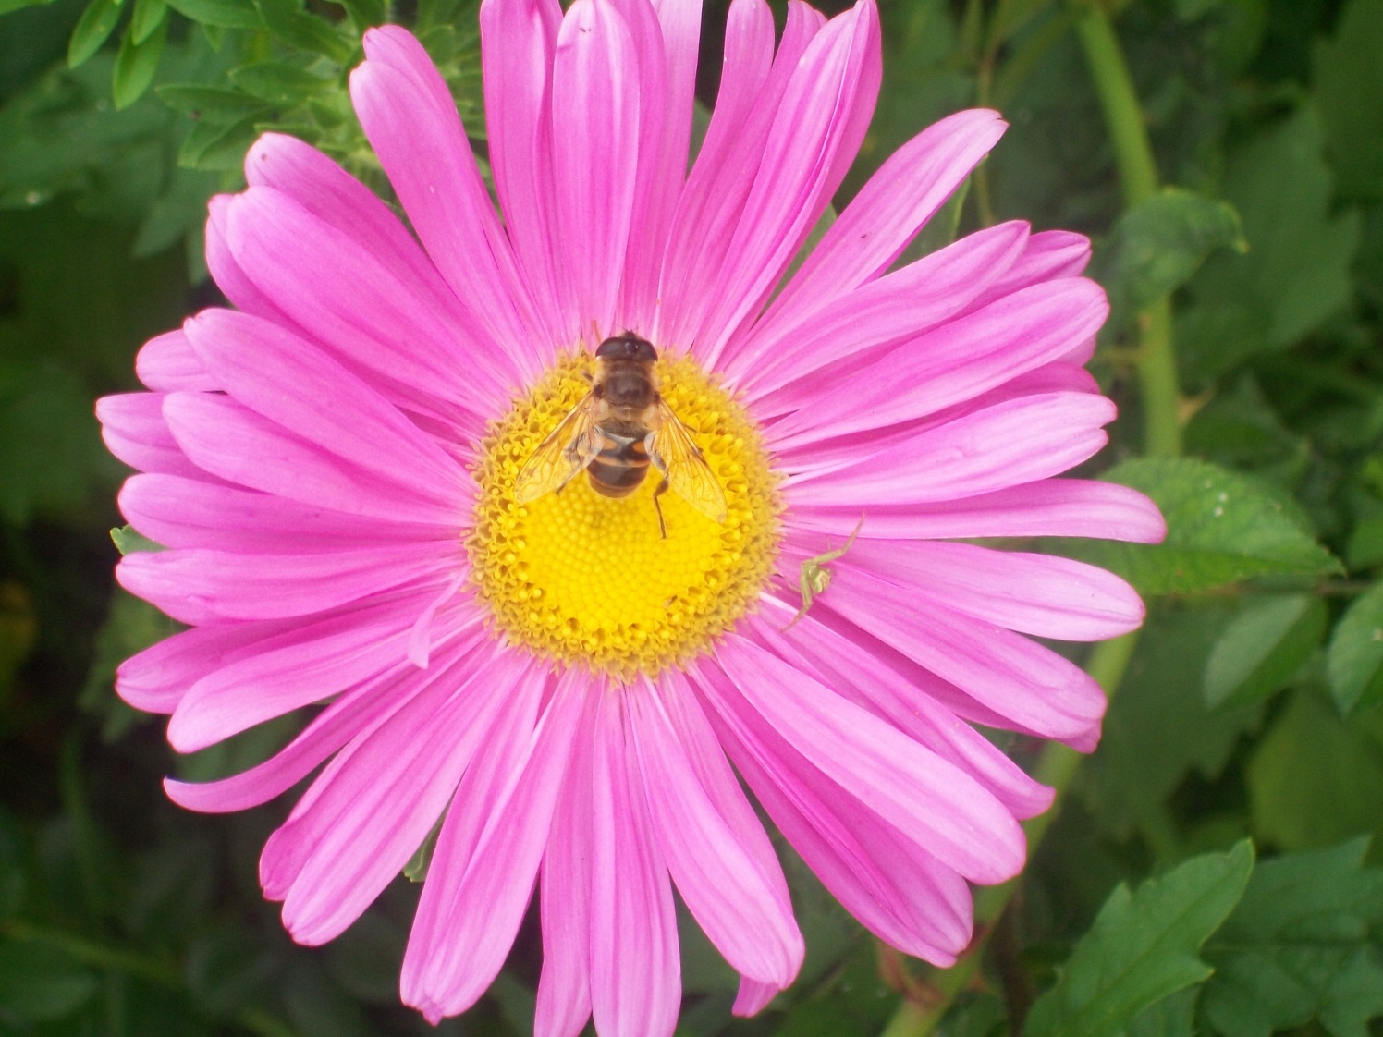
Ale teraz idę do Ciebie i tak mówię, będąc jeszcze na świecie, aby moją radość mieli w sobie w całej pełni. J 17,13

Slide 7
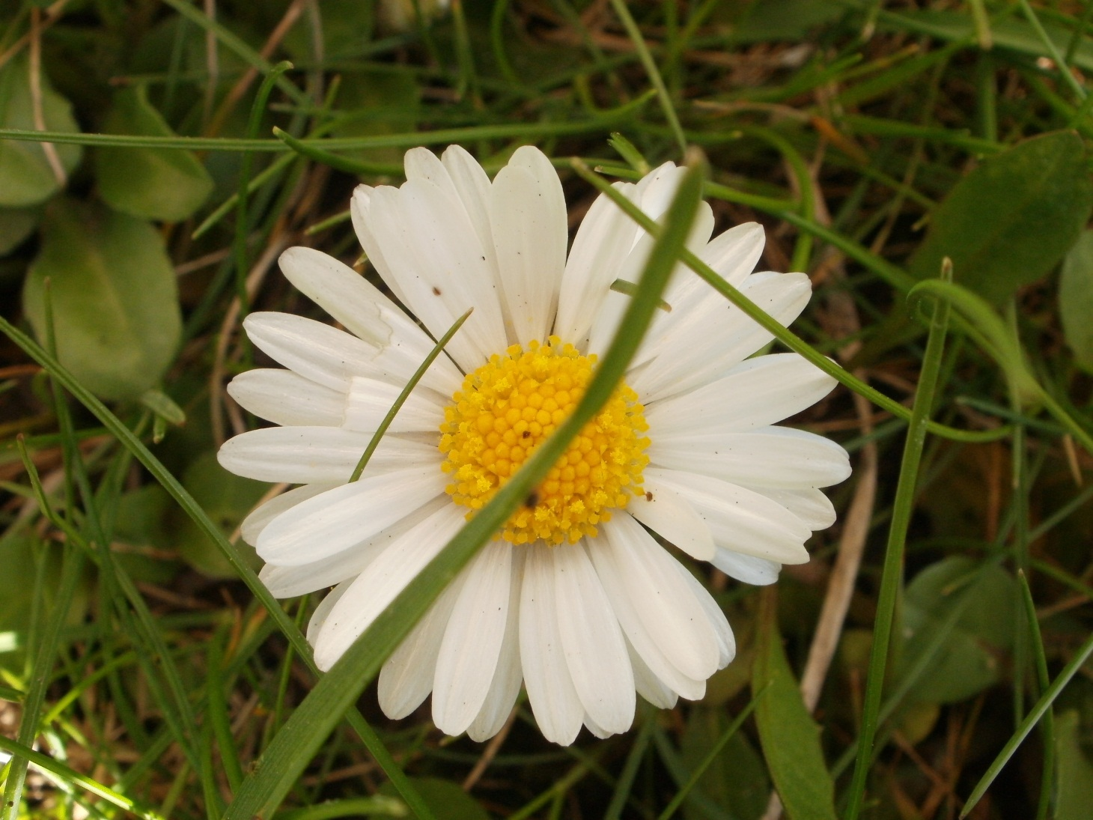
Ten, kto ma oblubienicę, jest oblubieńcem; a przyjaciel oblubieńca, który stoi i słucha go, doznaje najwyższej radości na głos oblubieńca. Ta zaś moja radość doszła do szczytu. J 3,29

Slide 8
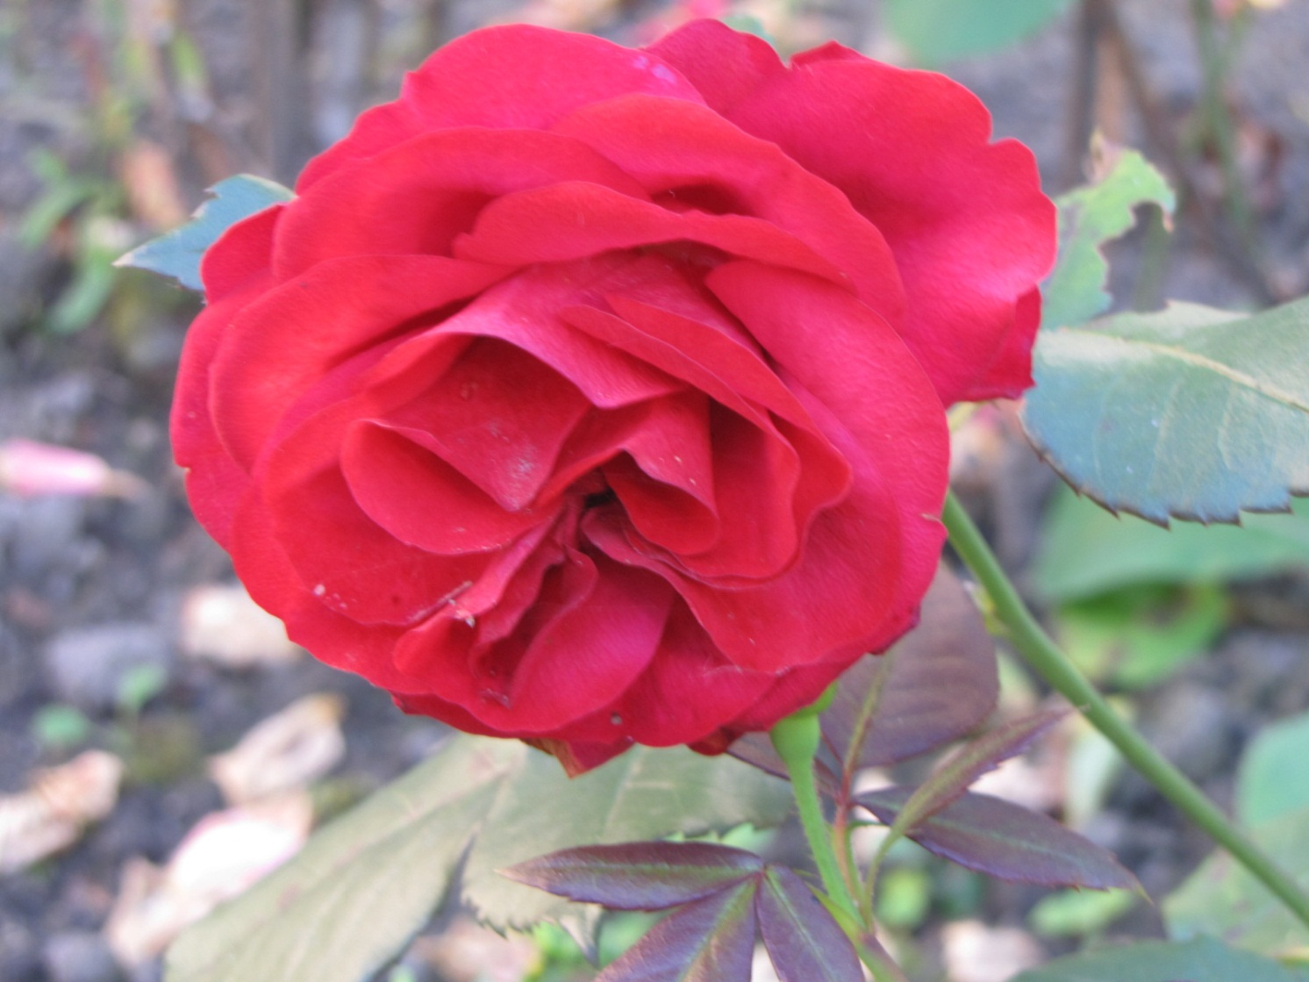
A oni odchodzili sprzed Sanhedrynu i cieszyli się, że stali się godni cierpieć dla imienia [Jezusa]. Dz 5,41

Slide 9
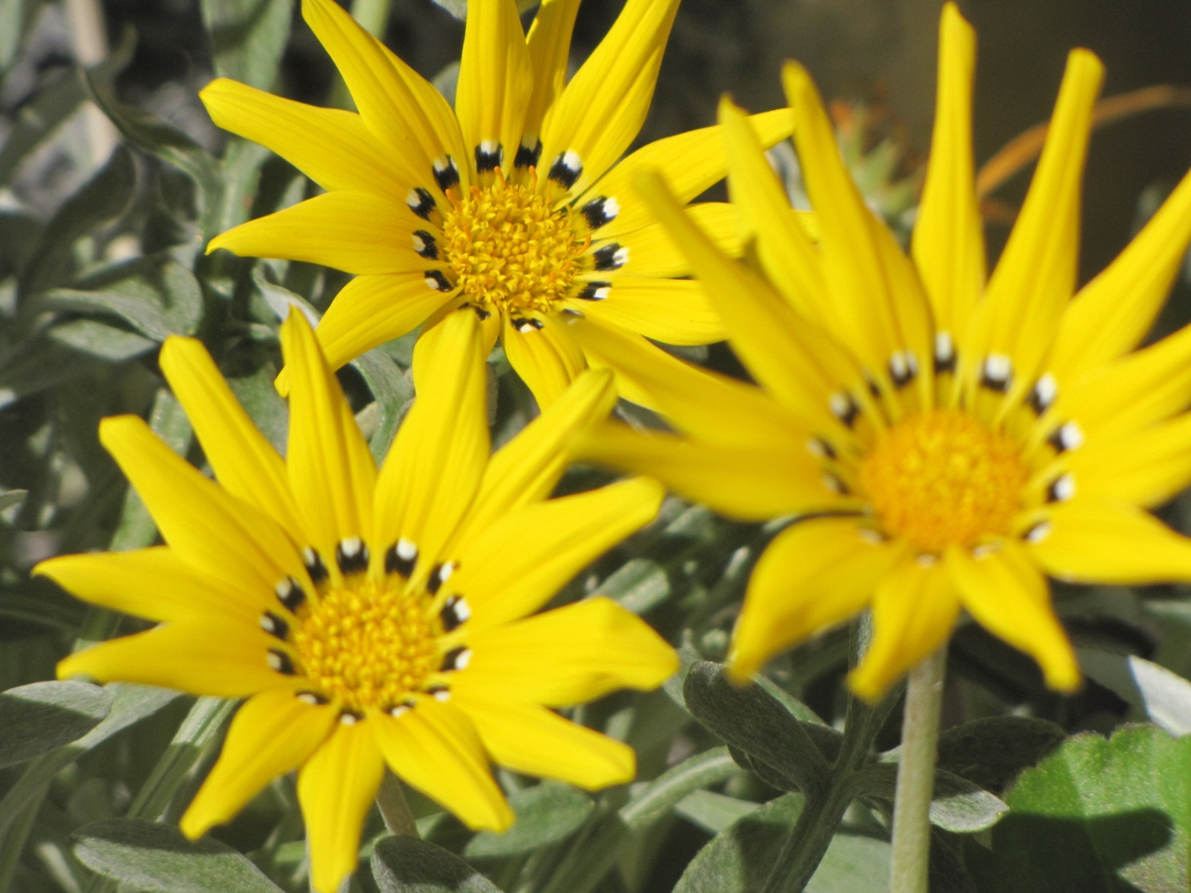
Dopełnijcie mojej radości przez to, że będziecie mieli te same dążenia: tę samą miłość i wspólnego ducha, pragnąc tylko jednego (…) Flp 2,2

Slide 10
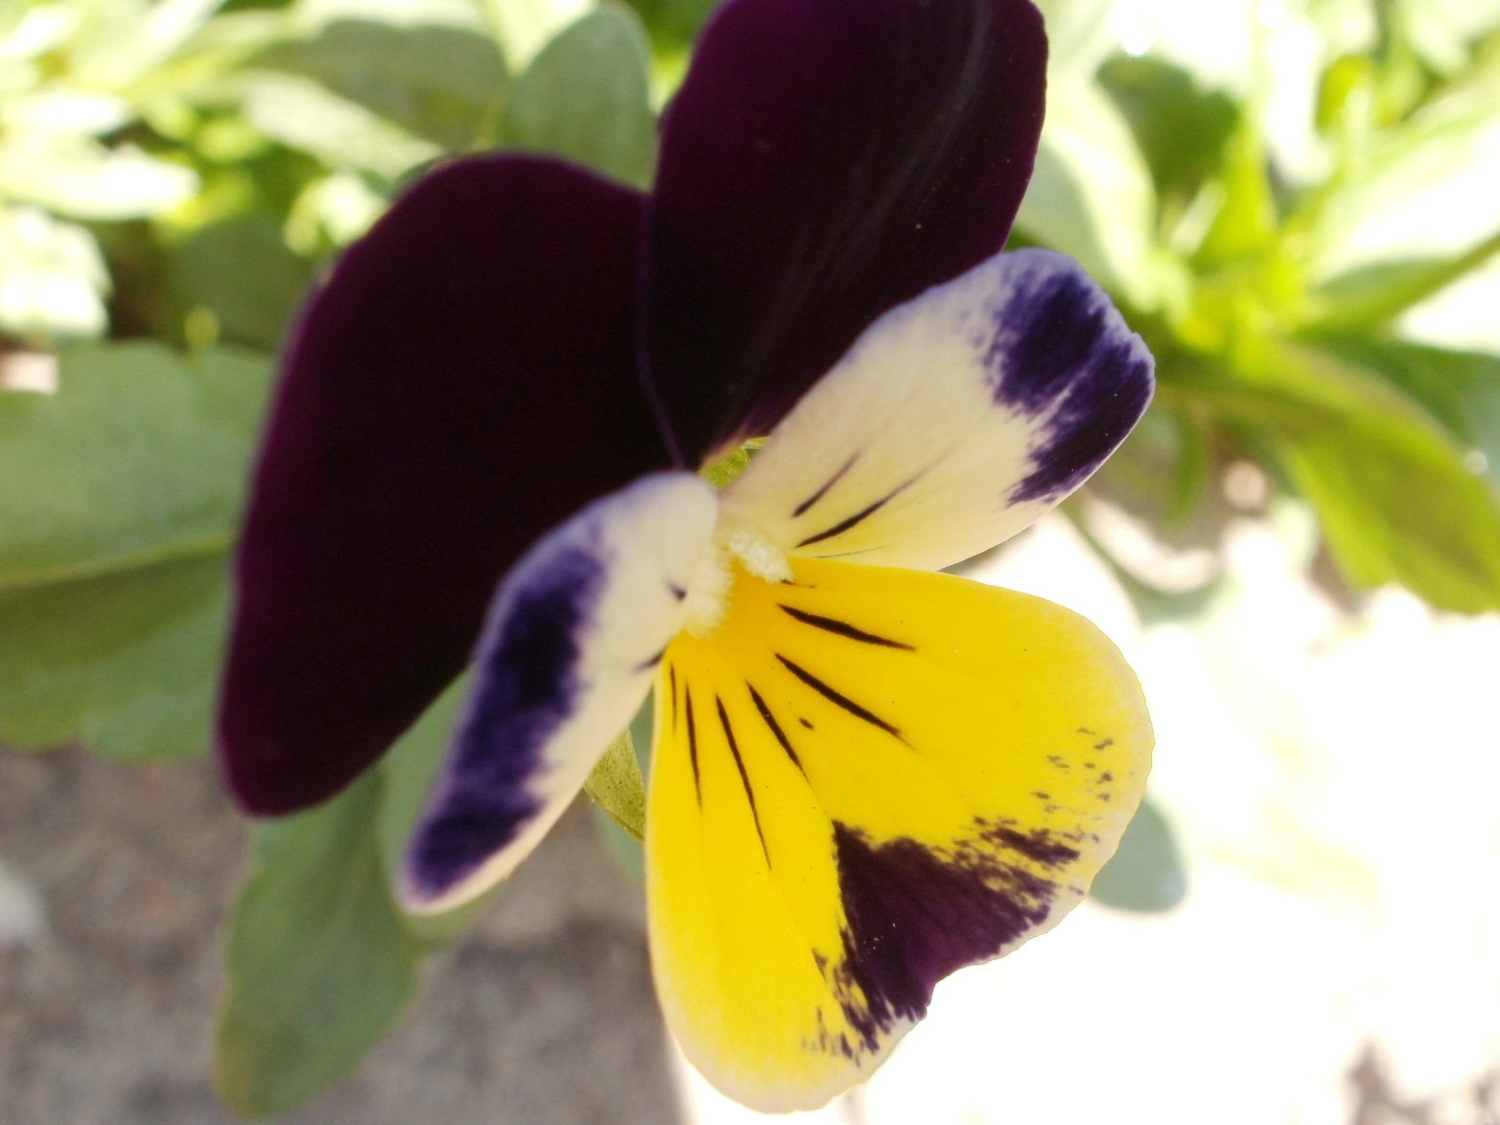
Wy bowiem jesteście dla nas chwałą i radością. 1 Tes 2,20

Slide 11
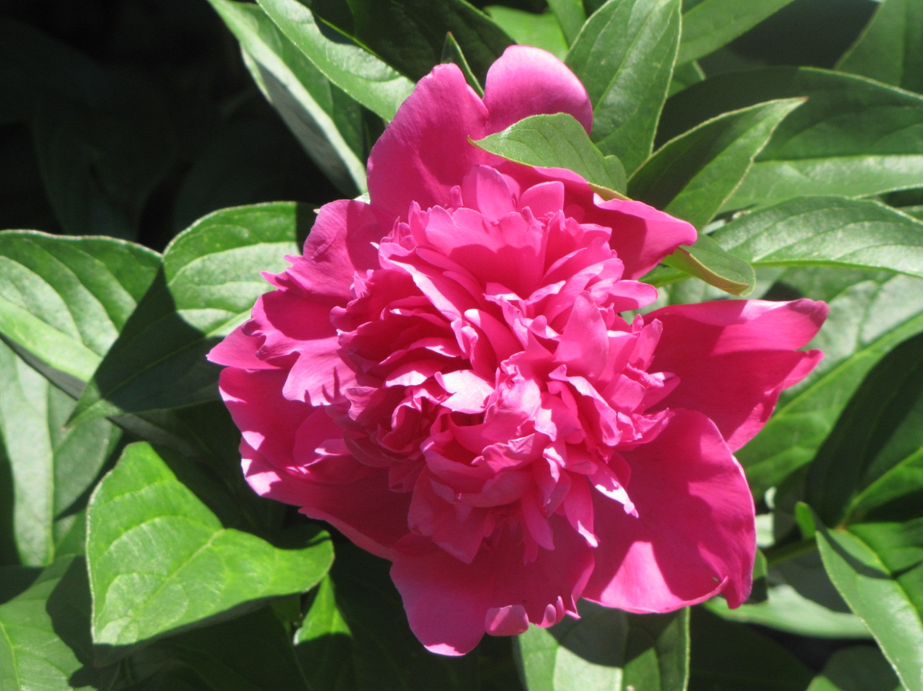
Nie znam większej radości nad tę, kiedy słyszę, że dzieci moje postępują zgodnie z prawdą. 3 J 1,4

Slide 12
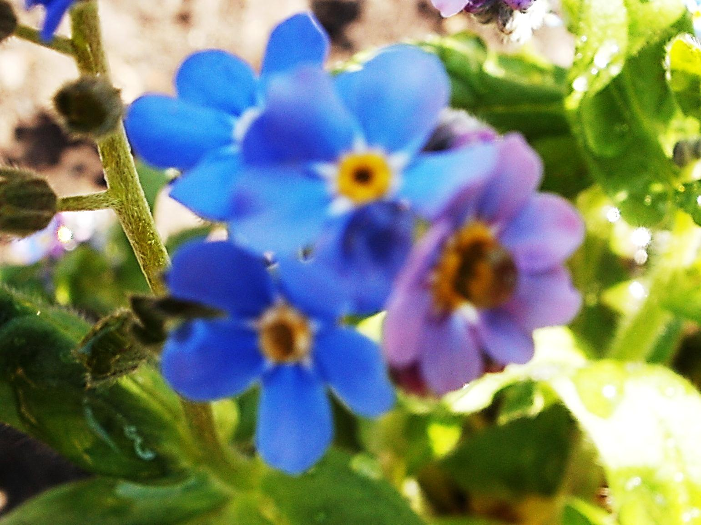
Cieszcie się i radujcie, albowiem wasza nagroda wielka jest w niebie. Mt 5,12

Slide 13
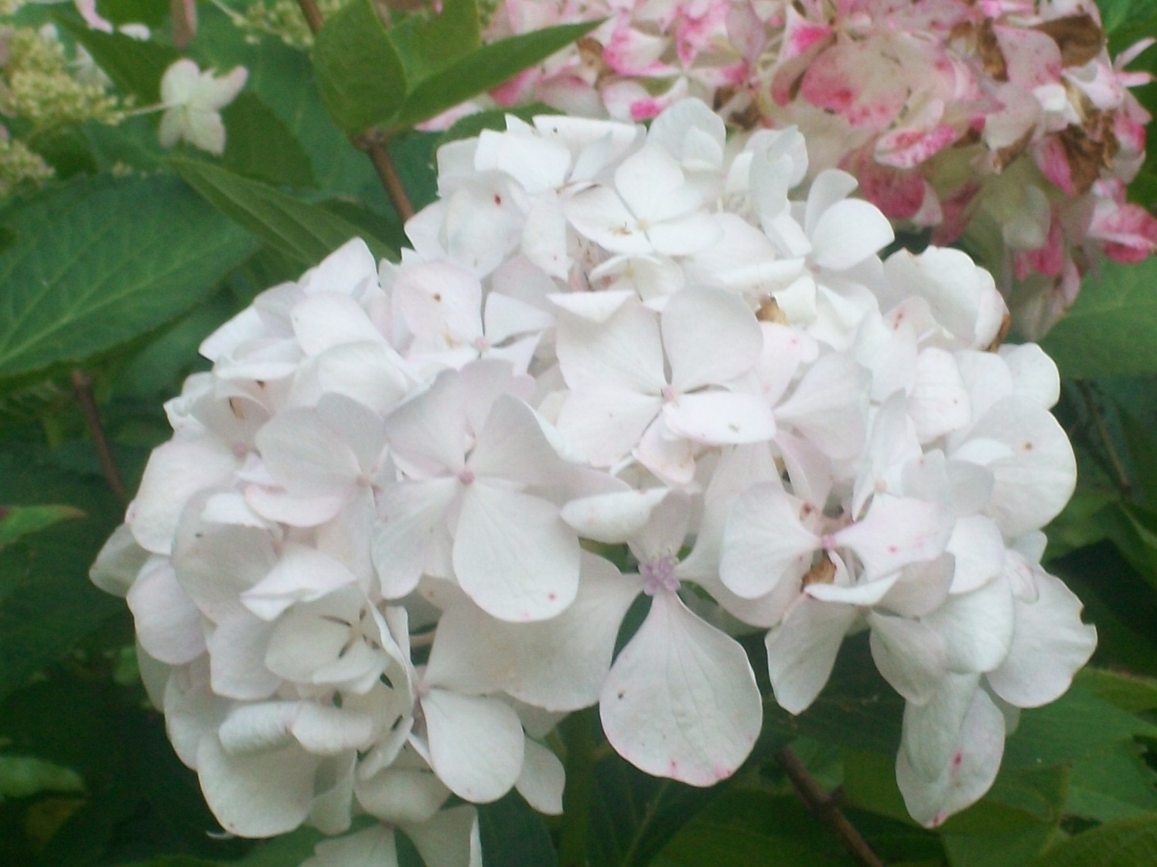
Wtedy Maryja rzekła: Wielbi dusza moja Pana, i raduje się duch mój w Bogu, moim Zbawcy. Łk 1,46-47

Slide 14
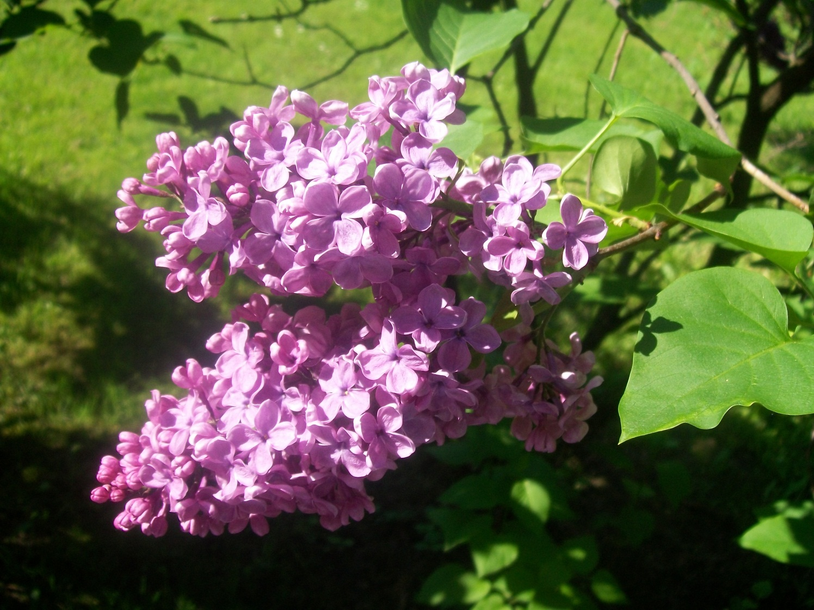
Weselcie się nadzieją! W ucisku bądźcie cierpliwi, w modlitwie - wytrwali! Rz 12,12

Slide 15
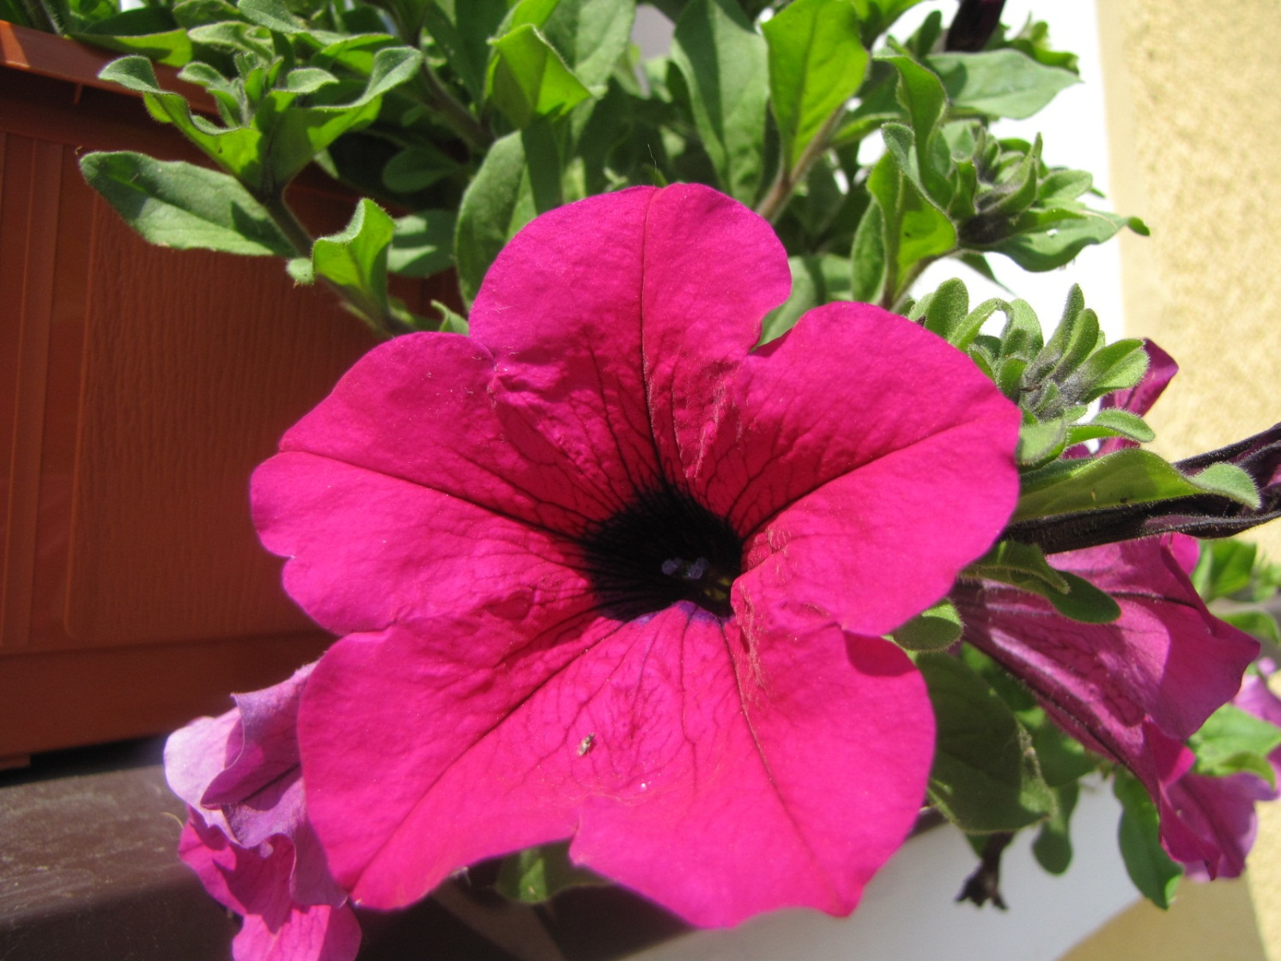
Za pełną radość poczytujcie to sobie, bracia moi, ilekroć spadają na was różne doświadczenia Jk 1,2

Slide 16
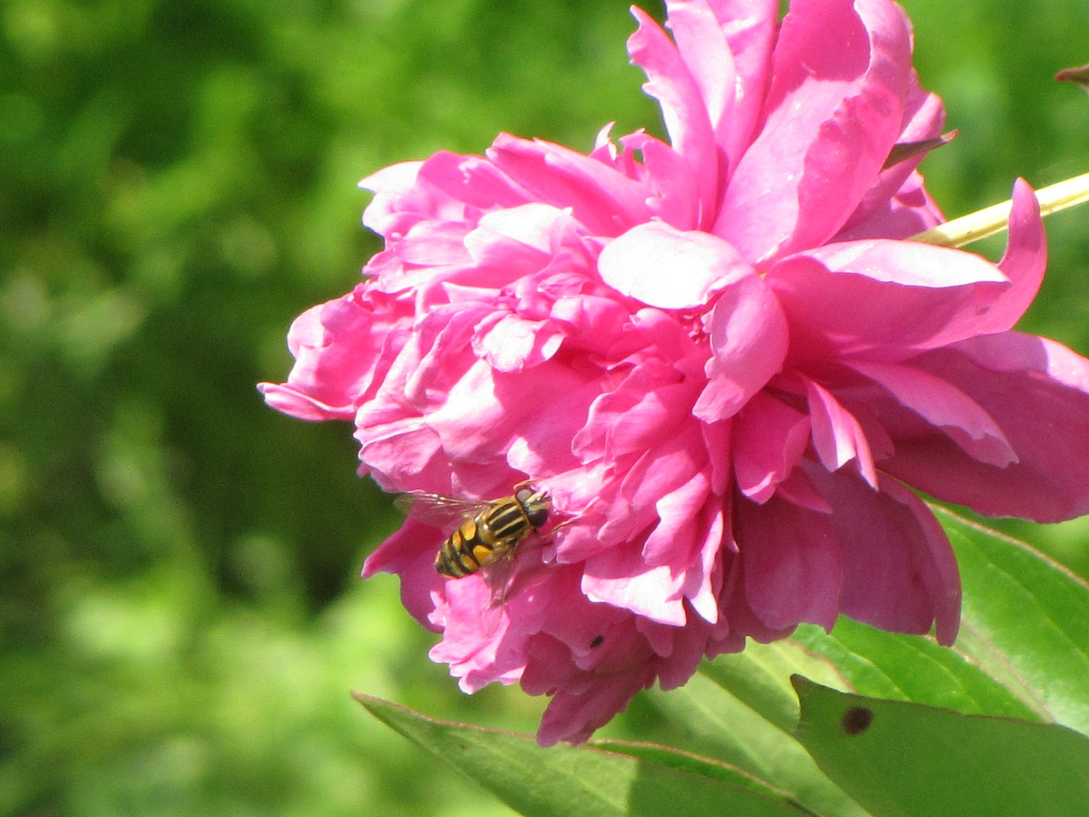
Dlatego radujcie się, choć teraz musicie doznać trochę smutku z powodu różnorodnych doświadczeń. 1 P 1,6

Slide 17
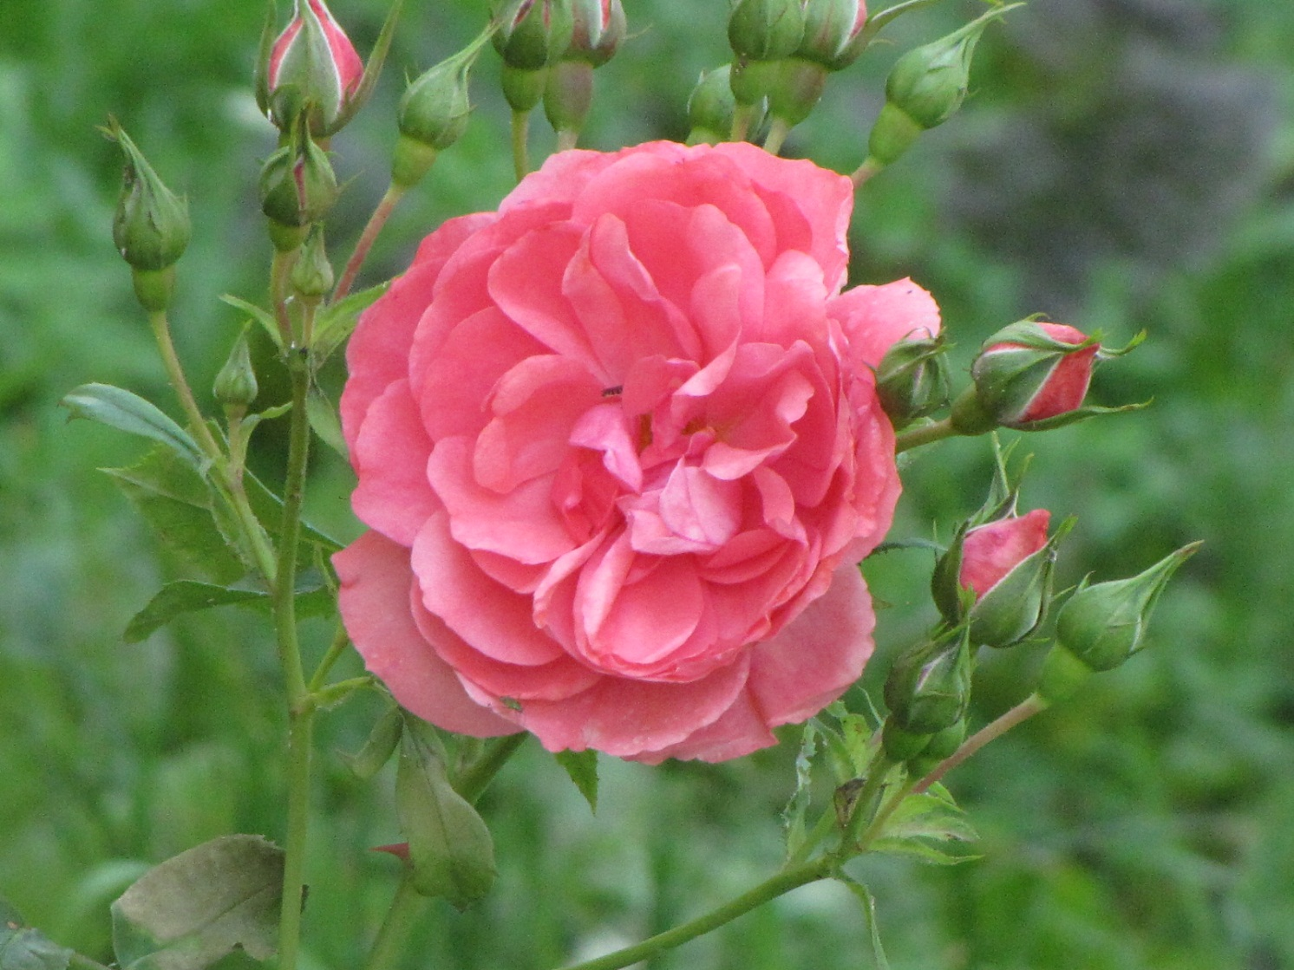
A ucieszycie się radością niewymowną i pełną chwały wtedy, gdy osiągniecie cel waszej wiary - zbawienie dusz. 1 P 1,8-9

Slide 18
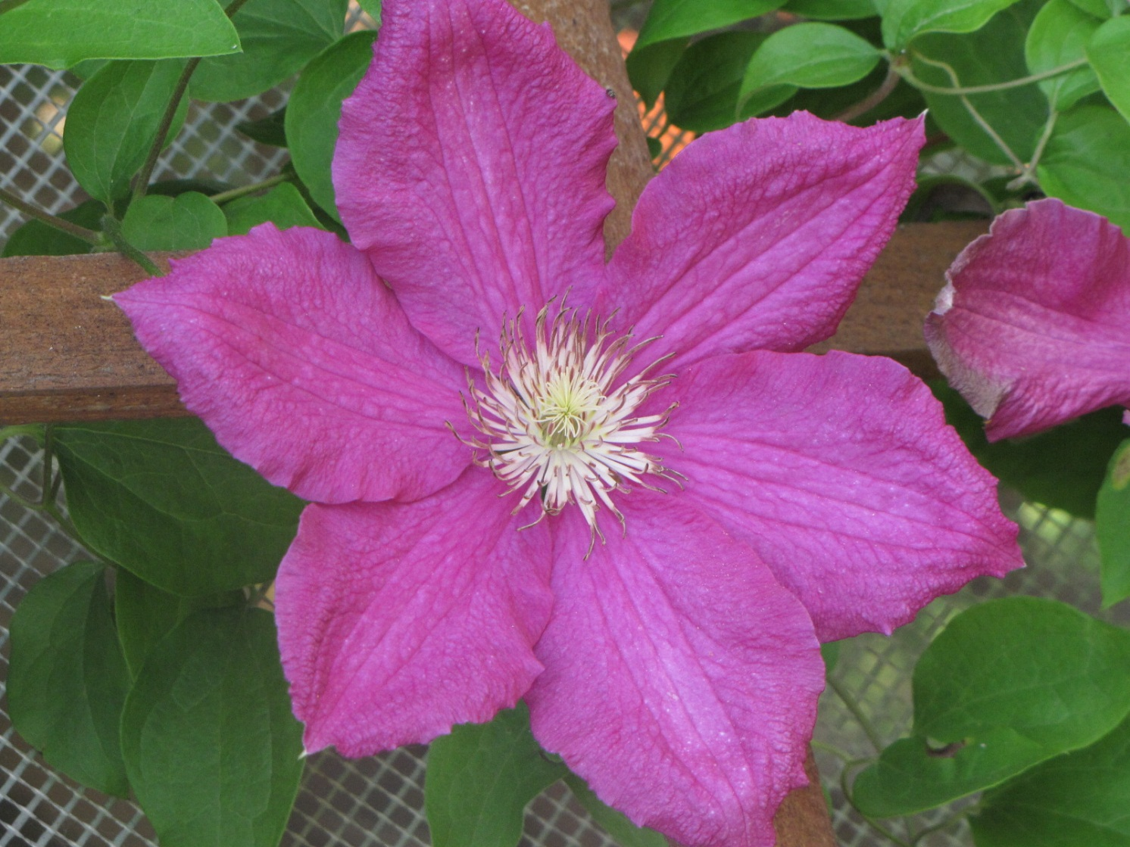
Wlałeś w moje serce więcej radości niż w czasie obfitego plonu pszenicy i młodego wina. Ps 4,8

Slide 19
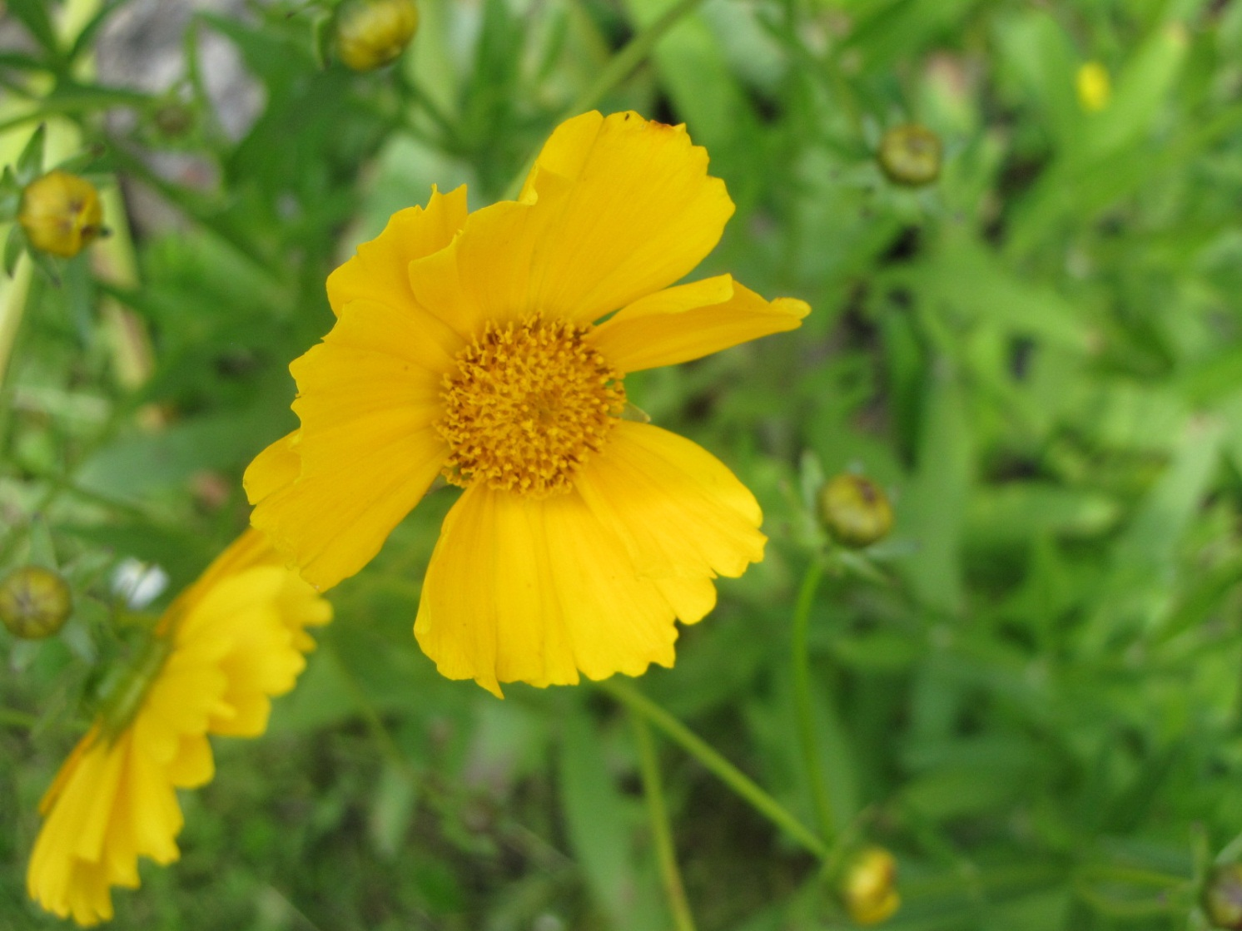
W nim bowiem raduje się serce nasze, bo zaufaliśmy jego świętemu imieniu. Ps 33,21

Slide 20
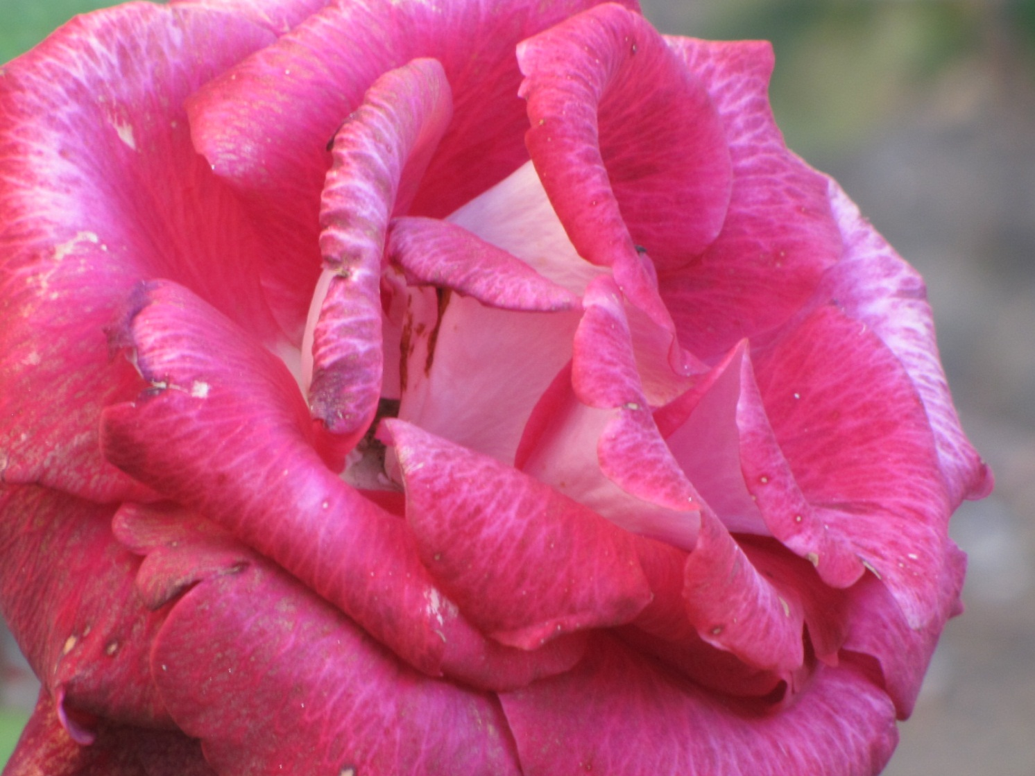
Zawsze się radujcie, nieustannie się módlcie! 1 Tes 5, 16-17

